Slide 1
МУНИЦИПАЛЬНОЕ БЮДЖЕТНОЕ ОБРАЗОВАТЕЛЬНОЕ УЧРЕЖДЕНИЕ СРЕДНЯЯ ОБЩЕОБРАЗОВАТЕЛЬНАЯ ШКОЛА №69 ЗАВОЛЖСКОГО РАЙОНА г. УЛЬЯНОВСКА
Борисова
Альбина Николаевна
учитель начальных классов
высшей квалификационной категории. Педагогический стаж 34 года,
в данной школе – 27 лет.

Slide 2
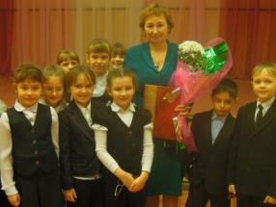
Конкурс методических разработок
«Родительское собрание
в начальной школе»
(День открытых дверей)
Учитель начальных классов МБОУСОШ №69 г. Ульяновска
Борисова Альбина Николаевна

Slide 3
Цель проведения Дня открытых дверей:
- взаимодействие участников образовательного процесса
(включение родителей в учебно-воспитательный процесс, во внеурочную досуговую деятельность, сотрудничество с детьми и педагогами (формирование субъектной позиции родителей).

Slide 4
Задачи:
выявить представление родителей об организации учебной работы детей дома;
дать рекомендации родителям о вопросам: «Чтобы ваш ребёнок ходил в школу с удовольствием», «Как приучить ребенка к выполнению ДЗ», «Памятка родителю от ученика», «Советы родителям»;
дать рекомендации родителям по оказанию помощи детям в деятельности по выполнению домашних заданий;
познакомить с гигиеническими требованиями к приготовлению домашнего задания.

Slide 5
Программа Дня открытых дверей
ПЛАН проведения:
1. Встреча гостей – родителей (5 мин). Знакомство с выставками: методической литературы, лучшими портфолио учащихся, Почётными грамотами и Благодарственными письмами учащихся и класса, контрольных тетрадей учащихся по русскому языку и математике
Мастер класс – смотр знаний:
- по русскому языку (20 мин),
- по математике (20 мин),
- по литературному чтению (20 мин).
3. Консультация по теме: «Как помочь ребёнку быть успешным в учёбе»:
Дети в это на уроке физкультуры
- обоснование проблемы (основные причины неуспеваемости детей);
- итоги учебного года (2 класс)
- результаты диагностики учащихся: школьной мотивации, внимания, уровня интеллектуального развития, самооценки, сформированности универсальных учебных действий;
- тренинги в микрогруппах
- составление синквейна в группах: «УЧЕНИК», «ШКОЛА», «СЕМЬЯ»
- анкетирование.
- рекомендации родителям о вопросам: «Чтобы ваш ребёнок ходил в школу с удовольствием», «Как приучить ребенка к выполнению ДЗ», «Памятка родителю от ученика», «Советы родителям»
- оценочная анкета после собрания. Пожелания наследующую встречу.
4. Награждение родителей за активное сотрудничество со школой, классом.
5. Выступления детей: инсценировка русских народных сказок:
«Каша из топора», «Волк и козлята», «Колобок».

Slide 6
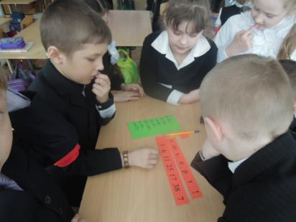
Эпиграф:
«Если ребёнку удаётся
добиться успеха в школе,
у него есть все шансы
на успех в жизни»
У. Глассер

Slide 7
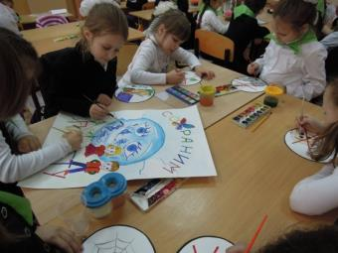
Консультация по теме: «Как помочь ребёнку быть успешным в учёбе»
Хотите ли, не хотите ли,
Но дело, товарищи, в том
Что, прежде всего вы родители,
А всё остальное потом!
Потом космонавты, потом дирижёры;
Артисты потом, и врачи, и шахтёры,
Но, прежде всего мы родители,
А всё остальное потом!
(Материал прилагается)

Slide 8
Итоги года (2 класс)
Итоги 2 – го года обучения в рамках реализации ФГОС второго поколения:
- уровень обученности – 100%;
- уровень образованности – 59%;
- СОУ – 66%
По итогам учебного года в классе 5 отличников: Алексеев Вячеслав, Гаврилов Илья, Куркина Валерия, Смирнов Дмитрий, Шевченко Екатерина; 12 ударников.

Slide 9
Итоги года (2 класс)
С одной «4» учебный год закончили:
Абдрахманова Алина (математика);
Спицына Анастасия (математика);
С одной «3» учебный год закончили:
Борисов Данил (русский язык);
Гельметдинова Гульназ (русский язык);
Журкина Яна (математика);
Ничуговский Вячеслав (математика);
Петрова Вероника (математика);
С двумя «3» учебный год закончили:
Шипунов Максим (русский язык, математика);
Хасиятуллин Ринат (русский и английский языки);
Насибуллов Ринат (русский язык, математика);
Васильева Мария (русский и английский языки).
- Как видно из анализа, учащиеся класса имеют большой потенциал для повышения качественных показателей.

Slide 10
Результаты диагностики. Школьная мотивация

Slide 11
Результаты диагностики. Развитие внимания

Slide 12
Результаты диагностики. Уровень интеллектуального развития

Slide 13
Результаты диагностики. Самооценка

Slide 14
Результаты диагностики. Сформированность УУД

Slide 15
Работа в микрогруппах 1 задание
Что помогает вашему ребёнку быть успешным в учёбе.
Выберите три самых главных, на ваш взгляд, фактора. Пронумеруйте по степени значимости.
1. Выносливость и работоспособность.
2. Аккуратность и дисциплинированность.
3. Умение общаться со сверстниками и взрослыми.
4. Инициативность, воля и способность действовать самостоятельно.
5. Физическое здоровье.
6. Развитый интеллект.
7. Хорошая память и внимание.
8. Умение считать и писать.

Slide 16
Работа в микрогруппах 2 задание
II. Выберите два самых главных, на ваш взгляд, утверждения. Пронумеруйте по степени значимости.
1. Школьный дневник необходим, прежде всего, самому ученику.
2. Заполнение школьного дневника приучает ученика к самоорганизации.
3. Школьный дневник – самое эффективное средство обмена информацией между семьей и школой.
4. Школьный дневник в полной мере отражает учебные достижения ученика.
5. Школьный дневник не формирует индивидуального способа ведения учеником деловых записей.

Slide 17
Работа в микрогруппах 3 задание
III. Как сделать подготовку домашнего задания делом привлекательным.
Ребенка долго приходится уговаривать сесть за уроки. А сядет - постоянно отвлекается и норовит убежать. Что делать родителям.?
4 задание
IV. Как должны вести себя родители, увидев ошибки в работе ребенка?

Slide 18
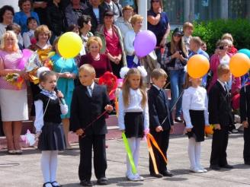
Работа в микрогруппах Составление синквейна
I группа - «УЧЕНИК»
II группа - «ШКОЛА»
III группа - «СЕМЬЯ»

Slide 19
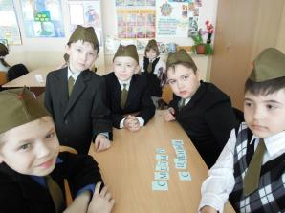
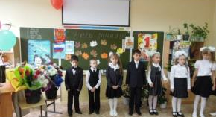
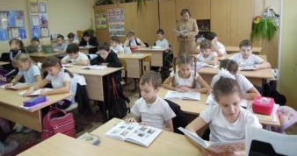
Рекомендации родителям:
Вопросы: «Чтобы ваш ребёнок ходил в школу с удовольствием», «Как приучить ребенка к выполнению ДЗ», «Памятка родителю от ученика», «Советы родителям». (Материал прилагается)

Slide 20
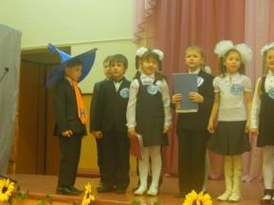
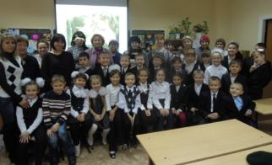
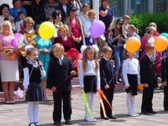
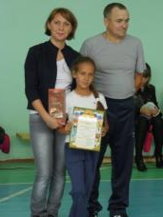
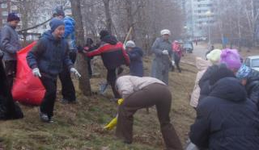
Заполнение оценочной анкеты (Материал прилагается)

Slide 21
В помощь родителям:

Slide 22
Заключение.
Учитель классный… Звание высокое неся, Ответственность Я на себя беру большую. Ни в коем случае не уронить себя, Иначе – выбирать профессию другую.
Учитель я, а не поэт,
Но школе славу воспою.
Я в 20 лет дала обет –
И сердце детям отдаю!
Своей профессии и детям я буду предана всегда!
Горжусь я очень званьем этим:
Учитель – это навсегда!
Так много в школе пережито,
Но я судьбу благодарю.
Пускай звучит чуть-чуть избито:
Я сердце детям отдаю!

